Slide 1
Herzlich Willkommen!
Innendienstworkshop-04-2024
Vorsorge-KV

Slide 2
Agenda
Krankenzusatzversicherung
Korrespondenz, Prozess und Kommunikation
Voranfragen, Entscheidungen
Vorvertragliche Anzeigepflichtverletzung (VVA)
Leistungsfälle

Slide 3
Krankenhaus-Zusatz
Unsere Primärempfehlungen:
Gothaer für Erwachsene
Württembergische für Kinder
Häufig werden die anderen Zusatzversicherungen bei der UKV / BBKK abgeschlossen,
… so dass sich die Kombination mit dem Tarif KlinikPRIVAT Premium anbietet
Vorteil: Sofortige, fallabschließende Risikoprüfung bei Online-Beantragung oder über den interaktiven PDF-Antrag

Slide 4
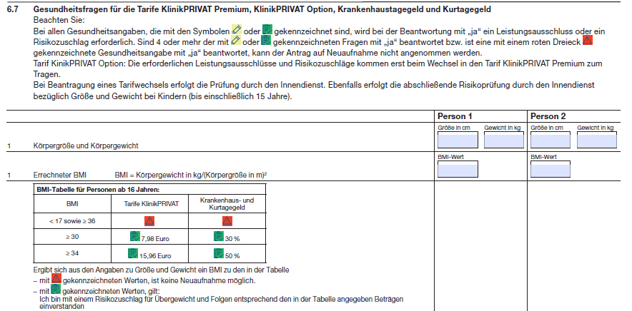
Krankenhaus-Zusatz

Slide 5
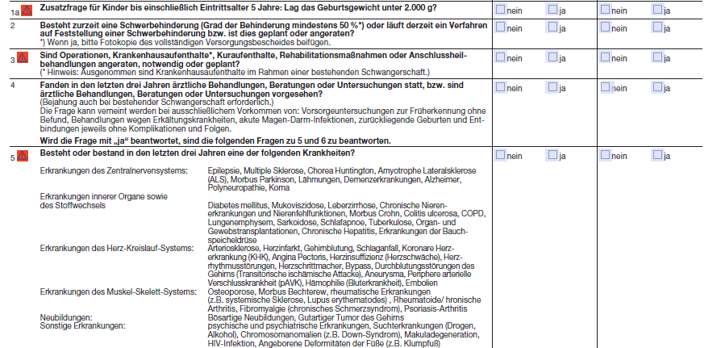
Krankenhaus-Zusatz

Slide 6
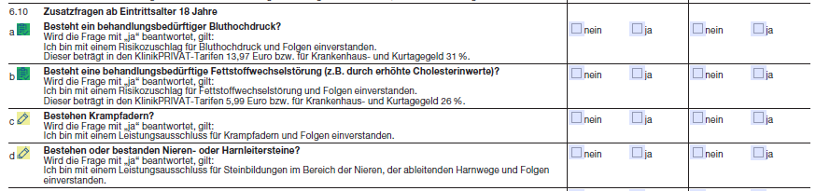
Krankenhaus-Zusatz

Slide 7

Zahnzusatz

Slide 8
Zahnzusatz
ERGO | Abschließen, wenn es eigentlich schon zu spät ist (ZEZ)
Was ist versichert?
Leistet ohne Wartezeit – auch bei laufenden Behandlungen (deren Beginn max. 6 Monate zurückliegt)
Die GKV-Leistungen für Kronen, Brücken, Prothesen und Implantate werden verdoppelt, d.h. der Festzuschuss wird verdoppelt.
Ersatz fehlender Zähne ist mitversichert
Mindestvertragsdauer 24 Monate
Beitrag 30 Jahre: 33,90 € | Beitrag 60 Jahre: 33,90 € => Beitrag für 24 Monate 813,60 €
ab 1.Mai => Beitrag für 24 Monate 907,20 €

Slide 9
Zahnzusatz
Kein Versicherungsschutz besteht für:
Gebührenanteile, die den Vorschriften der jeweils gültigen Gebührenordnung für Zahnärzte (GOZ) bzw. Ärzte (GOÄ) nicht entsprechen oder die dort festgesetzten Höchstsätze überschreiten
Zahnärztliche bzw. ärztliche Maßnahmen oder zahntechnische Laborarbeiten und Materialien, die das medizinisch notwendige Maß übersteigen. In diesen Fällen kann die ERGO Krankenversicherung AG Ihre Leistungen auf einen angemessenen Betrag herabsetzen
Aufwendungen für die Heilbehandlung oder sonstige Leistungen, die in einem auffälligen Missverhältnis zu den erbrachten Leistungen stehen
Über die Gebührenordnung für Zahnärzte (GOZ) bzw. Ärzte (GOÄ) hinausgehende vereinbarte Abrechnungen
Funktionsanalytische und funktionstherapeutische Leistungen
Keine Zahnbehandlung, keine Inlays

Slide 10
Zahnzusatz
Die Bayerische | Zahnzusatzversicherung mit Baustein ZAHN Sofort
Was ist versichert?
Leistet ohne Wartezeit – auch bei angeratenen und laufenden Behandlungen
Kostenerstattung für Zahnersatz und Zahnbehandlungen, die Leistungen sind abhängig vom jeweiligen Haupttarif
Ersatz fehlender Zähne ist mitversichert
Die Laufzeit des Bausteins endet automatisch nach 2 Jahren, der gewählte Haupttarif besteht weiter
Der monatliche Beitrag beträgt 29,90 € => Beitrag für 24 Monate 717,60 €
Aber: Leistungen bis zu einem Höchstbeitrag von 1.500 € davon max. 750 € je Kalenderjahr

Slide 11

Zahnzusatz
Details finden Sie auch im Angebotsblatt
Unter: Produktwelt -> Personenversicherungen -> Krankenversicherung
-> Zusatzversicherung -> Angebotsblätter

Slide 12
Korrespondenz, Prozess und Kommunikation
Wo liegen hier für Sie aktuell die Schmerzpunkte

Slide 13
Wenn nichts mehr geht
„…wir erwarten bis Ende der kommenden Woche die Klärung der Angelegenheit. Seit meiner letzten Nachricht hat sich Ihrerseits nicht getan.
Andernfalls werden wir eine Vorstandsbeschwerde verfassen…“
Kurz, prägnant ….aber sachlich
Vermeiden Sie:
„mit großer Verwunderung (Irritation)“
„wir erlauben uns, ….“

Slide 14
Dont‘s
„Bitte überprüfen Sie die fehlenden Policierungen umgehend….
@ Britta: bitte Vergütung nachhalten…“
„...Danke - bedeutet übersetzt - seit 3.7.23 wird die Umsetzung 'bewertet', was so viel heißt, wie nicht erledigt.
Korrekt?
@Thomas: fyi“

Slide 15
Stressfreie Korrespondenz | Beispiel Gliederung
Ihre Fachexpertise wird benötigt
Der Fall:
Eine Kundin von mir, 22 Jahre jung, hat Liödeme diagnostiziert.
Sie befindet sich in Stadium 2 und wird die Kosten für die Operation selbst tragen.
Meine Aufgabe:
Nun wünscht sie eine Folgeversicherung für eventuelle stationäre Aufenthalte nach der OP, falls etwas schief läuft.
Es soll also eine „Folgekostenversicherung“ abgeschlossen werden.
Haben Sie schon einmal davon gehört?
Für diese Absicherung sollen wir gerne ein Angebot abgeben.
Ich bin mir nun nicht sicher was ich da machen soll…
Haben Sie eine Idee?

Slide 16

Workshop
Voranfragen / Entscheidungen

Slide 17

Workshop
BU-Voranfrage / Entscheidungen
Zur Vorgeschichte: Maschinenbauingenieur * 1993, BU-Rente 2.000 € / Nichtraucher
Beim Fußballspielen Meniskusriss im rechten Knie in 2012
Kniebeschwerden Feb. 2014 - Mai 2014 (Op am 28.04.2014)
Seit Mai 2014 Behandlungs- und Beschwerdefrei
Psoriasis seit Nov. 2017 bis heute (3 Körperstellen)
Behandlung mit medizinischen Cremes und Lösungen
Hausstaub/Hausstaubmilbenallergie
Es lag ein Angebot der LV1871 vor: LA Knie R + Psoriasis Geht das besser?

Slide 18

Workshop
BU-Voranfrage / Entscheidungen
Dialog: AK Psoriasis + Knie R
Volkswohl Bund: AK Psoriasis
Alte Leipziger: AK Psoriasis
Baloise: normale Annahme

Slide 19
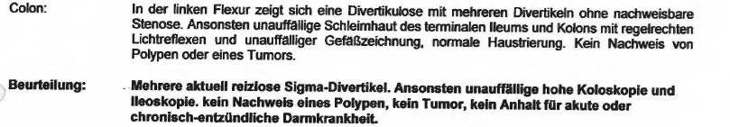
Workshop
PKV Voranfrage
Divertikulitis am 13.08. + 14.08.2021 mit Krankenhaus (Notaufnahme)
Darmspiegelung am 07.09.2021, keine Medikamente, keine weitere Behandlung
Auszug aus dem Bericht der Darmspiegelung:

Slide 20

Workshop
Was meinen Sie?
.

Slide 21
Workshop
PKV Voranfrage
Barmenia: sofern behandlungs- und beschwerdefrei, normale Annahme
uniVersa: sofern beschwerdefrei, 20%-25% RZ wegen Darmerkrankung
R+V: Ablehnung

Slide 22

Workshop
Vorvertragliche Anzeigepflichtverletzung (VVA)

Slide 23
Workshop
Rücktritt nach VVA-Verletzung
VWB: BU bestand vom 01.07.2004 – 01.12.2016
VWB: GF 01.12.2016 bis RT nach VVA (März 2024)
VN wollte Leistungen aus dem GF-Vertrag (in 11´23) geltend machen aufgrund von Gesichtsfeldeinschränkungen und Wirbelsäulenbeschwerden
Versicherer hat die Patientenquittung der DAK angefordert und ausgewertet
Die Gesundheitsfragen im Antrag wurden in 2016 alle verneint.

Slide 24
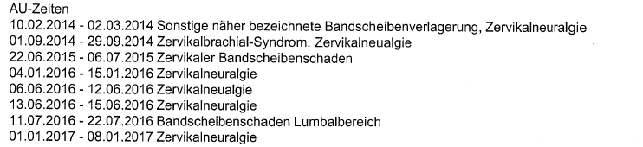

Workshop
Rücktritt nach VVA-Verletzung
Es gab vom 10.02.2014 bis 21.06.2016 mindestens 16 Untersuchungen/Behandlungen wg. Bewegungsapparat + Psyche

Slide 25

Workshop
Vorvertragliche Anzeigepflicht (VVA), deren Verletzung und mögliche Folgen

Slide 26
Workshop
Was ist die vorvertragliche Anzeigepflicht?
Nach § 19 Abs. 1 VVG hat der Versicherungsnehmer vor Abschluss des Versicherungsvertrages sämtliche sog. gefahrerhebliche Umstände anzuzeigen, nach denen der Versicherer in Textform gefragt hat. Der Versicherer stellt also im Antrag oder im Nachgang verschiedene Fragen, die der Versicherungsnehmer wahrheitsgemäß beantworten muss.
Kurz: Die vorvertragliche Anzeigepflicht ist die „Pflicht“ des Versicherungsnehmers, die von dem Versicherer vor Abschluss der Versicherung gestellten Fragen richtig zu beantworten.

Slide 27
Workshop
Warum gibt es die vorvertragliche Anzeigepflicht?
Der Versicherer möchte vor Abschluss des Versicherungsvertrages prüfen, wie groß das Risiko ist, dass der Versicherungsfall eintritt. Hierzu muss der Versicherer die gefahrerheblichen Umstände kennen.
Dieses Risiko möchte der Versicherer einschätzen können, da nur so entschieden werden kann, ob der Vertrag überhaupt geschlossen wird oder ob beispielsweise sog. Risikoausschlüsse / Risikozuschläge vereinbart werden müssen. Bei einem Risikoausschluss / Risikozuschlag kommt es zu dem gewünschten Versicherungsvertrag, aber bestimmte Risiken werden ausgeschlossen bzw. ein Mehrbeitrag wird vereinbart.
Ist das Risiko zu groß, wird der Versicherungsantrag abgelehnt und ein Versicherungsschutz kommt nicht zu Stande.

Slide 28
Workshop
Ablauf und Folgen einer VVA-Prüfung
Ob eine Anzeigepflichtverletzung vorliegt, kommt meist erst dann zum Vorschein, wenn der Versicherungsnehmer Leistungen beantragt. Erst dann prüft der Versicherer, ob die in dem Antrag gemachten Angaben des Versicherungsnehmers der Wahrheit entsprechen.
Stellt der Versicherer bei der Leistungsprüfung fest, dass einzelne Fragen nicht wahrheitsgemäß beantwortet wurden, wird dem Versicherungsnehmer die Verletzung der vorvertraglichen Anzeigepflicht nach § 19 VVG vorgeworfen.
Wird die vorvertragliche Anzeigepflicht verletzt, kann der Versicherer unterschiedliche Rechte geltend machen. Der Versicherer kann den Vertrag anpassen, kündigen oder anfechten. Zudem kann der Versicherer von dem Versicherungsvertrag zurücktreten. Diese Rechte sind an unterschiedliche Voraussetzungen geknüpft.

Slide 29
Workshop
Sanktionen in Abhängigkeit vom Verschuldensgrad
1) Arglistige Täuschung
Der Versicherer kann vom Vertrag zurücktreten und/oder diesen anfechten. Zudem muss er die Versicherungsleistung nicht erfüllen. Bis die Rücktritts- oder Anfechtungserklärung wirksam wird, behält der Versicherer den Anspruch auf die Prämie.
2) Vorsatz
Der Versicherer kann vom Vertrag zurücktreten. Fällt die vorsätzliche Verletzung der Anzeigepflicht im Zusammenhang mit einem Versicherungsfall auf, so muss er die Versicherungsleistung nicht erfüllen. Leistungspflichtig bleibt der Versicherer nur, wenn sich die Verletzung der Anzeigepflicht auf einen Umstand bezieht, der weder für den Eintritt des Versicherungsfalles noch für die Feststellung oder den Umfang der Leistungspflicht ursächlich ist. Umgekehrt hat der Versicherungsnehmer bereits empfangene Leistungen zurückzuerstatten, wenn sie auf einem Versicherungsfall beruhen, für den der verschwiegene Gefahrumstand ursächlich geworden ist. Bis die Rücktrittserklärung wirksam wird, behält der Versicherer den Anspruch auf die Prämie.

Slide 30
Workshop
Sanktionen in Abhängigkeit vom Verschuldensgrad
3) Grobe Fahrlässigkeit
Hätte der Versicherer den Versicherungsvertrag nicht abgeschlossen, wenn er den Gefahrumstand gekannt hätte – auch nicht zu anderen Bedingungen -, so kann er vorgehen wie bei einer vorsätzlichen Verletzung der Anzeigepflicht.
Hätte der Versicherer bei Kenntnis des gefahrerhöhenden Umstands den Vertrag zu anderen Bedingungen – also unter Vereinbarung eines Risikozuschlags oder eines Leistungsausschlusses – abgeschlossen, so kann er nicht vom Vertrag zurücktreten. Stattdessen kann er ihn einseitig rückwirkend anpassen und beispielsweise den nicht angezeigten Gefahrumstand vom Versicherungsschutz ausschließen oder den Beitrag durch einen Risikozuschlag erhöhen. In diesem Fall bleibt er jedoch zur Leistung verpflichtet. Erhöht sich aufgrund der Vertragsanpassung die Prämie um mehr als 10 Prozent oder schließt der Versicherer den Gefahrumstand aus, kann der Versicherungsnehmer den Vertrag innerhalb eines Monats kündigen.

Slide 31
Workshop
Sanktionen in Abhängigkeit vom Verschuldensgrad
4) Leichte Fahrlässigkeit
Hätte der Versicherer bei Kenntnis des gefahrerhöhenden Umstands den Vertrag nicht abgeschlossen, kann er den Vertrag mit Monatsfrist kündigen.
Hätte der Versicherer bei Kenntnis des gefahrerhöhenden Umstands den Vertrag zu anderen Bedingungen abgeschlossen, kann er weder vom Vertrag zurücktreten noch ihn kündigen. Er kann den Vertrag jedoch einseitig rückwirkend ändern. Dabei kann der Versicherungsnehmer unter denselben Voraussetzungen, wie sie bei der grob fahrlässigen Verletzung der Anzeigepflicht (3b) vorliegen müssen, von einem Gegenkündigungsrecht Gebrauch machen, dessen Wirksamkeit bei Pflichtversicherungen auch hier von einem Nachversicherungsnachweis abhängt.
5) Ohne eigenes Verschulden
Die vorvertragliche Anzeigepflichtverletzung bleibt sanktionslos

Slide 32
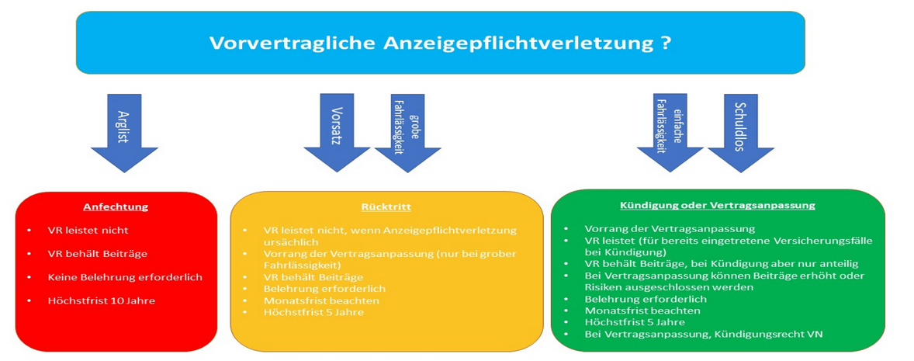
Workshop
Sanktionen in Abhängigkeit vom Verschuldensgrad
.

Slide 33

Workshop
Leistungsfälle

Slide 34
Beispiele aus der Leistungsfallbegleitung / Motorradunfall im Alter von 54 Jahren / Werkzeugmacher / BU-Rente 1.500 €
Mitte Juni 2021 Unfall (mehrere Knochenbrüche)
Anfang Januar 2022 Leistungsantrag an Versicherer
Reha vom 13.01. – 03.02.2022
Anfang Februar 2022 bis Ende April 2022 Versicherer fordert diverse Arztberichte und endgültigen Rehabericht an
(engmaschige Erinnerungen an Ärzte und Begleitung des Vorganges durch uns)
Zwischendurch Verzögerungen in der Genesung durch Wundheilungs- und Bruchheilungsstörungen
Nach Abschluss der Prüfungen: rückwirkende Leistungsanerkennung bis Abschluss Wiedereingliederung / somit Auszahlung von 16.500 € plus Rückzahlung der Beiträge von 1.430 € -> Gesamtleistung: 17.930 €
Der Kunde hat erfolgreich den Wiedereingliederungsplan im Mai 2022 abgeschlossen und arbeitet wieder

Slide 35
Beispiele aus der Leistungsfallbegleitung / Brustkrebs im Alter von 35 Jahren / Frisörmeisterin / BU-Rente 1.200 €
15.03.2023 Leistungsantrag gestellt (Feststellung der Diagnose am 28.11.2022)
Versicherer arbeitet mit einem Dienstleister zusammen (Dienstleister fordert alle Unterlagen an und leitet dann die gesammelten Werke an den Versicherer weiter)
Diverse Unterlagen wurden angefordert und vorgeprüft
Wir haben den Vorgang begleitet (Arztanfragen + Anfragen beim Vorversicherer erinnert) und Missverständnisse zwischen Kunde und Dienstleister beseitigt
Kommunikation zwischen Versicherer und Dienstleister lief nicht optimal, somit war unsere Unterstützung hilfreich
Entscheidungsfindung beim Versicherer dauerte sehr lange, durch unsere Kontakte konnten wir diesen Vorgang beschleunigen
20.10.2023 rückwirkende Leistungsanerkennung und somit Auszahlung von 13.560 € plus Rückzahlung der Beiträge von 900 € -> Gesamtleistung 14.400 € bis jetzt

Slide 36
Beispiele aus der Leistungsfallbegleitung / Long Covid im Alter von 37 Jahren / Krankenschwester / BU-Rente / 1.330 €
Leistungsantrag am 01.02.2022 gestellt (Ansteckung mit Corona während der beruflichen Tätigkeit; pos. Corona-Schnelltest 07.01.2021 -> Quarantäne bis 21.01.2021, ab 01.02.2021 Herzrhythmusstörungen)
Auf Fragen nach dem Bearbeitungsstand Ende Februar erhielten wir keine Reaktion
Maklerbetreuer eingeschaltet: wir erhielten dann die Info, dass noch 2 Arztberichte und der Reha-Bericht fehlten
Nun konnte die Kundin auf die Ärzte einwirken und somit den Vorgang beschleunigen
Kundin hat sehr viele Unterlagen nur per Foto zur dem Versicherer zur Verfügung gestellt. Die Unterlagen waren für den Versicherer schwer zuzuordnen
Wir haben daraufhin die Unterlagen entsprechend sortiert und dem Versicherer erneut zur Verfügung gestellt
10.05.2022 rückwirkende Leistungsanerkennung (Leistungsbezug läuft noch)

Slide 37

Beispiele aus der Leistungsfallbegleitung / Long Covid im Alter von 37 Jahren / Krankenschwester / BU-Rente 1.330 €
Im Juli hat die Kundin einen Wiedereingliederungsversuch gestartet
Der Versicherer hat die weitere Leistungspflicht überprüft
Wiedereingliederung hat nicht funktioniert. Der Gesundheitszustand hat sich verschlechtert. (Rentenbescheid wegen voller Erwerbminderung bis Juli 2024 liegt dem Versicherer vor)
Der Versicherer leistet bisher weiter

Slide 38
Workshop
Leistungsfall
Lehrerin *1980, BU-Vertrag seit 01.09.2011, BU-Rentenhöhe 1.000 €/Monat
04.07.2022 Versetzung in den Ruhestand (Psyche) an Versicherer gesendet
15.07.2022 Versicherer fordert bei VN ergänzende Unterlagen an (da ein LA im Vertrag dokumentiert wurde)
13.09.2022 Versicherer fordert weitere Informationen über VN an und startet Arztanfrage
10.10.2022 VN sendet Unterlagen an den Versicherer
18.10.2022 wird eine weitere Arztanfrage vom Versicherer angefordert
13.12.2022 Unterlagen liegen dem Versicherer vor und die abschließende Entscheidung soll noch ca. 1-2 Wochen dauern
21.12.2022 nun benötigt der Versicherer doch noch einen Arztbericht
09.01.2023 Wir haben die DU-Klausel mit dem Versicherer erörtert -> offenbar keine „echte“-DU-Klausel; die Sachbearbeiterin klärt den Umstand und meldet sich wieder

Slide 39
Workshop
Leistungsfall
09.01.2023 nochmaliger Rückruf der Sachbearbeiterin: es wird so ausführlich geprüft, weil die BU vielleicht schon viel länger besteht (das wäre ja wichtig für die VN) – allerdings sei die Aktenlage noch zu dünn
03.03.2023 die VN hat alle gewünschten Unterlagen dem Versicherer zur Verfügung gestellt
29.03.2023 Nachfrage beim Vers. ergab: Unterlagen seien erstmal vollständig; die Prüfung läuft. Wir wurden um Geduld gebeten (ca. 2 Wochen) u.a. wg. Vier-Augen-Prinzip
12.04.2023 Nachfrage beim Vers. ergab: Vorgang ist noch in der Revision; Entscheidung soll in ein paar Tagen erfolgen
17.04.2023 VN erhält die Ablehnung (obwohl Krankheitsbild seit Jahren besteht, inkl. medikamentöser Therapie, nach stat. Aufenthalten und laufender Psychotherapie // hierzu lagen diverse Berichte von Fachärzten, Kliniken und Therapeuten sowie Gutachten des Amtsarztes vor)
Versicherer lehnt letztendlich ab, mit der Begründung das die 50% nicht erreicht sind

Slide 40
Workshop
Leistungsfall
Auszüge aus dem Ablehnungsschreiben:
Bei der amtsärztlichen Untersuchung am 21.01.2022 wurde eine mittelgradig schwere bis schwere seelische Gesundheitsstörung festgestellt. Im derzeitigen Aufgabenbereich bestünden erhebliche Leistungseinschränkungen. Sie seien nicht in der Lage, dem Schuldienst nachzukommen. Aus dem Gutachten geht weiterhervor, dass von einer dauerhaften Dienstunfähigkeit ausgegangen wird, da eine mittelschwere bis schwere Krankheitsphase vorläge und eine zeitliche Prognose nicht gestellt werden könne. …
Dem ausführlichen Entlassungsbericht des Fachzentrums für Stressmedizin und Psychotherapie Falkenried über den teilstationären Aufenthalt vom 15.02.2022 bis 04.05.2022 ist zu entnehmen, dass dort die Diagnosen einer rezidivierenden depressiven Störung (gegenwärtig schwere Episode ohne psychotische Symptome) und einer Überforderungssymptomatik gestellt wurden. …
Als Diagnose nannte Frau Dr. Braun eine rezidivierende depressive Störung (gegenwärtig mittelgradige Episode) und Probleme mit Bezug auf Schwierigkeiten bei der Lebensbewältigung. Sie informierte uns über die bisherige Behandlung und Medikation. Eine berufliche Tätigkeit sei laut ihr bis auf Weiteres nicht denkbar. …

Slide 41
Workshop
Leistungsfall
Beachten Sie bitte, dass die gesundheitliche Störung, die der Versicherte in seinem Antrag auf Leistungen angibt, mit objektiven Methoden der Medizin nachgewiesen werden muss. Die subjektiven Schilderungen des Versicherten alleine können nicht als Nachweis für die Erkrankung und ggf. eine daraus folgende Berufsunfähigkeit dienen.
Eine leistungsauslösende, mindestens 50%ige Berufsunfähigkeit ist nach den zugrundeliegenden Bedingungen nicht nachgewiesen.
19.04.2023 Widerspruch durch uns
26.04.2023 Versicherer bleibt bei Ablehnung
05.05.2023 nochmaliger Widerspruch inkl. Fragenanforderung der noch offenen Fragen und Androhung einer Vorstandsbeschwerde, wenn die Unklarheiten nicht konkret benannt werden können
Versicherer strebt Gutachten an (Termin erst Ende August 2023)
Nach Einschaltung des Maklerbetreuers: Kulanzleistung vom 01.09.21 bis Gutachten/endgültige Entscheidung vorliegt (ca. 24.000 €)

Slide 42

Workshop
Leistungsfall
Auswertung des Gutachtens zog sich bis Ende Dezember 2023
29.12.2023 Leistungsanerkennung !

Slide 43
Vielen Dank für Ihre Aufmerksamkeit!

